Slide 1
at-6.物体検出
（ディープラーニングのシステムとプログラミング）
（全１２回）
https://www.kkaneko.jp/ai/at/index.html
金子邦彦

Slide 2
物体検出は、画像内の物体の種類、位置、サイズを特定するタスクである。
物体検出では、スケールや特徴の多様性に対応する必要がある。バックボーンとネックからなる多層ニューラルネットワークを用いられている。
YOLOは高速かつ高精度な物体検出モデルで、畳み込みニューラルネットワークをベースとする。
COCOなどの大規模データセットを用いた学習によって、物体検出の精度が向上。

Slide 3
6-1. イントロダクション

Slide 4
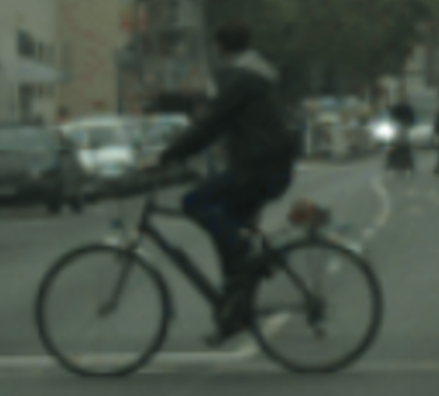
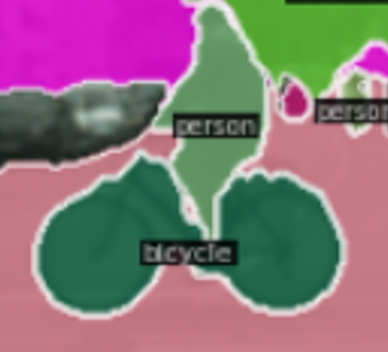
画像理解の主な種類
① 画像分類
「何があるか」を理解
② 物体検出
場所と大きさも理解
③ セグメンテーション
画素単位で理解
person
bicycle
person
bicycle

Slide 5
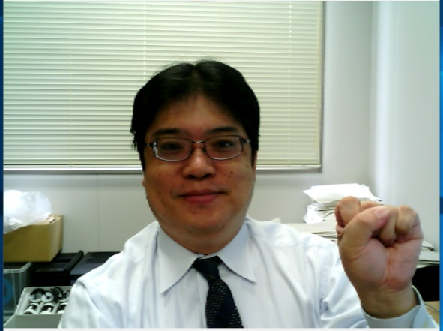
① 画像分類
画像分類の結果は，ラベルと確率
※ ５つの候補 (top 5) が表示されている
Notes:
画像分類は，画像に対して，ラベルとその確率を得ることです．
ラベルというのは，画像分類した結果の，画像の種類を表すキーワードのことです．
このラベルと確率を精度よく自動で求めるために，人工知能を使うことができます．

Slide 6
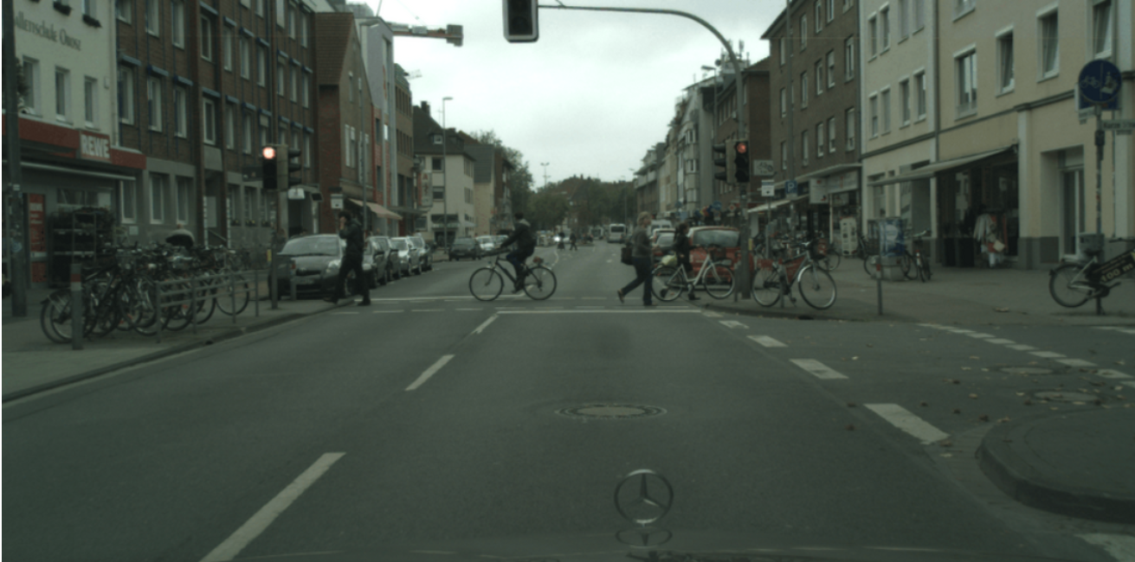
② 物体検出
car
person
bicycle
バウンディングボックス，
ラベルを得る
バウンディングボックスは，
物体を囲む最小のボックス（四角形）

Slide 7
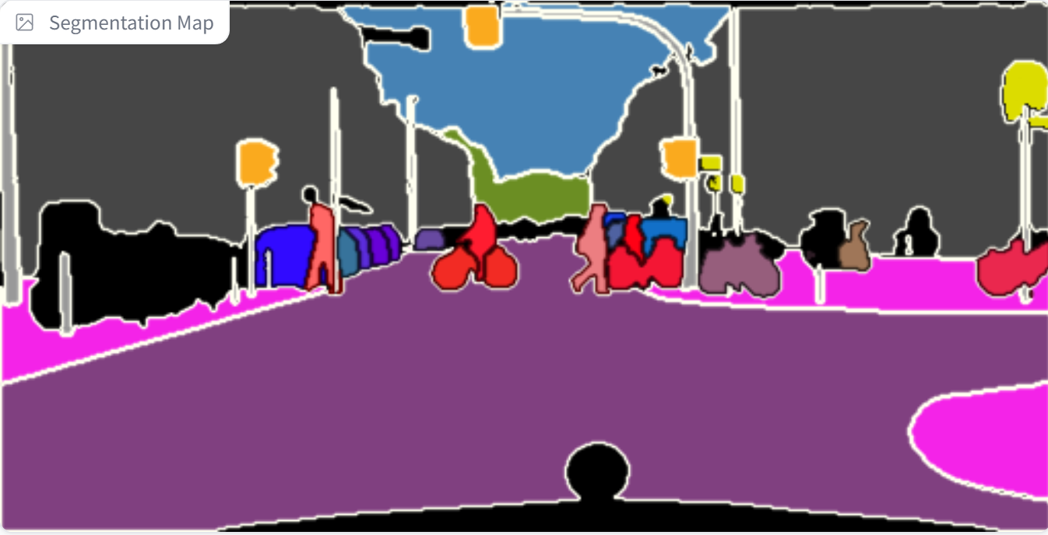
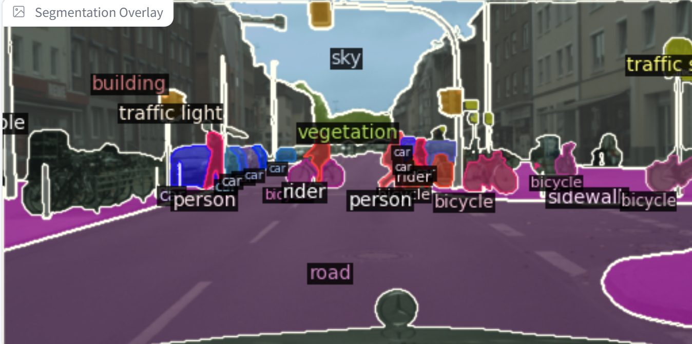
③ セグメンテーション
物体の形を画素単位で抜き出し
ラベルを得ることもできる
Notes:
画像分類の例
画像に対して，いくつかのラベル，
それぞれのラベルに対しての確率が得られています．
例えば，この結果を見ると，この画像，ラベルが lab_coat である確率が，約 0.98 のように結果が得られています．
このように，１枚の画像に対して，複数のラベルとそれぞれの確率を得ること．
それが画像分類です．
画像分類は，画像を扱う他の人工知能，例えば，物体検出などの基礎になっています．
画像分類の説明は以上です．
視聴ありがとうございました．

Slide 8
ここまでのまとめ
画像理解の主な種類
画像分類
「何があるか」を理解。結果は「ラベル」として識別
各ラベルに対する「確率」も提供
物体検出
物体の種類、場所、大きさを理解。場所と大きさについて
の結果は、物体を囲むバウンディングボックス。
セグメンテーション
画素単位で理解。
物体の「形」を詳細に抽出。

Slide 9
6-2. 物体検出と YOLO

Slide 10
物体検出の特質
スケールの多様性：画像内には大小さまざまな物体が存在
不要な特徴やパターンの排除：検出に不要な特徴やパターンを取り除く必要がある。
特徴の多様性：検出対象の物体は、多岐にわたる特徴を持つ。
→ バックボーン、ネック

Slide 11
バックボーンとネック
バックボーン： 画像全体から多様なサイズと形状の特徴（マルチスケールの特徴マップ）を抽出
ネック： バックボーンで得られた特徴マップを改善、統合し、さまざまなサイズの物体を検出する
car
person
画像の
区切り，
分類結果
マルチスケール
の特徴マップ
改善された
特徴マップ
元画像
bicycle
バックボーン
ネック

Slide 12
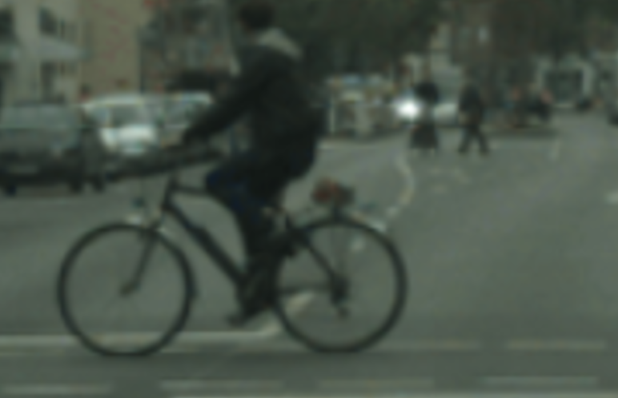
バックボーンとネック
特徴マップ：画像の中の特定のパターンがどこにあるかなど示したマップ
マルチスケール化，
特徴マップ
(backbone)
各スケールの特徴
マップを上位に
反映させるなど
(neck)
画像を区切る処理，
画像分類など
特
徴
マ
ッ
プ
物
体
検
出
の
結
果
特
徴
マ
ッ
プ
特
徴
マ
ッ
プ
元画像
マルチスケール
の特徴マップ
改善された
特徴マップ
画像の区切り，
分類結果
全体で多層のニューラルネットワーク

Slide 13
YOLO
YOLO (You Only Look Once) は物体検出のモデル
畳み込みニューラルネットワークを基盤とする
高速に動作
高い検出精度
バックボーンとネックの構造

Slide 14
ADE20K
アノテーション済みの画像データ
オブジェクト(car や person など) も，背景領域も(grass, sky など) ，画素単位でアノテーションされている
画像数： 30,574
クラス数: 3,688
ADE20K データセットの URL: http://groups.csail.mit.edu/vision/datasets/ADE20K/
文献: Bolei Zhou, Hang Zhao, Xavier Puig, Sanja Fidler, Adela Barriuso, Antonio Torralba,
Scene Parsing Through ADE20K Dataset,
CVPR 2017, also CoRR, abs/1608.05442, 2017.

Slide 15
CityScapes
アノテーション済みの画像データ
50都市の数ヶ月間（春，夏，秋）の日中，良好な/中程度の天候のもとで撮影，計測
画像数： 24,998
クラス数: 30
road, sidewalk, parking, rail track, person, rider, car, truck, bus, on rails, motorcycle, bicycle, caravan, trailer, building, wall, fence, guard rail, bridge, tunnel, pole, pole group, traffic sign, traffic light, vegetation, terrain, sky, ground, dynamic, static
CityScapes データセットの URL:
https://www.cityscapes-dataset.com/
文献: Marius Cordts, Mohamed Omran, Sebastian Ramos, Timo Rehfeld, Markus Enzweiler, Rodrigo Benenson, Uwe Frank\
e, Stefan Roth, Bernt Schiele，
The Cityscapes Dataset for Semantic Urban Scene Understanding,
CVPR 2016, also CoRR, abs/1604.01685, 2016.

Slide 16
COCO
画像データ，人体のランドマーク，人体姿勢のデータ
ラベル付け済みの画像数： 200,000以上
オブジェクトのクラス数: 80
ランドマーク：左目、鼻、右腰、右足首などの 17のキーポイント
COCO データセットのURL: https://cocodataset.org/
文献: Tsung-Yi Lin, Michael Maire, Serge Belongie, Lubomir Bourdev, Ross Girshick, James Hays, Pietro Perona, Deva Ramanan, C. Lawrence Zitnick, Piotr Dollr,
Microsoft COCO: Common Objects in Context,
CoRR, abs/1405.0312, 2014.

Slide 17
まとめ
物体検出の特質
スケールの多様性
不要な特徴やパターンの排除
特徴の多様性
バックボーンとネック
バックボーン：画像からマルチスケールの特徴マップを抽出
ネック: 特徴マップを改善、統合し、さまざまなサイズの物体を検出
YOLO (You Only Look Once)
物体検出のモデル
畳み込みニューラルネットワークを基盤とする
高速に動作
高い検出精度
バックボーンとネックの構造
COCO データセット
画像理解で広く使用される
80カテゴリ、数十万枚の画像、その他
現実シーンを模倣

Slide 18
授業の学ぶ意義と満足感
最先端の物体検出技術を知る。
情報工学への理解が深まり、満足感が得られる。
物体検出に関する実践的知識が身につき、スキルが向上する
物体検出技術の進展と課題解決の工夫を理解。知的好奇心が満たされる。
追加の自習にチャレンジすることにより、学習済みモデルの活用法や追加学習を知り、将来の応用への道を拓くことができる。

